Slide 1

Tema
Hologramas en 3D
Materia
Fundamentos Tecnológicos De Información
Nombre
Maria Fernanda Muñoz

Slide 2
AGENDA
Historia del Holograma
Sistemas Holográficos Actuales
Hologramas 3D: Tecnológicos o Ficción

Slide 3
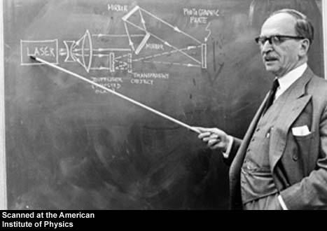
Historia Del Holograma
Gabor fué el descubridor del holograma y por ello recibió el premio Nobel de Física en el año 1971. Por supuesto que esto fué una holografía preláser, e hizo hologramas solamente de transparencias, donde su haz de referencia era la luz no obstruida que venía de las partes claras de la transparencia.
Un holograma es una imagen tridimensional registrada por medio de rayos láser, sobre una emulsión sensible especial. Procesada e iluminada adecuadamente, la imagen además de en tres dimensiones, aparece saliendo de sus limites, hacia afuera y/o hacia dentro de su marco, variando de perspectiva según sea la posición del espectador, es tan asombroso, que es difícil resistir la tentación de tocarlo.
Existen, básicamente, dos tipos de hologramas, los llamados de transmisión, visibles al ser iluminados por detrás y los de reflexión con luz que procede del mismo lado del observador.

Slide 4
Sistemas Holográficos Actuales
Una de las aplicaciones con mayor aceptación de la holografía será como soporte de almacenamiento de información. Igual que al producir un DVD (Vídeo Disco Digital), en las técnicas de almacenamiento holográficas se emplean láseres que “escriben” la información en un polímero fotosensible, pero a diferencia del DVD, en el que los datos se almacenan en la superficie, la holografía utiliza para ello todo el volumen del material de almacenamiento. Los laboratorios de investigación están perfeccionando sus polímeros especiales para adecuarlos a la producción de soportes de datos con capacidades de hasta 1.6 terabites (1.600 gigabites). Este gigantesco volumen de datos, equivalente a 360 DVD actuales, corresponde a 780 millones de páginas DIN-A4 escritas, lo que equivale a los fondos de una gran biblioteca con unos cuatro millones de libros.

Slide 5
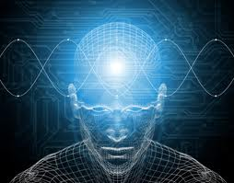
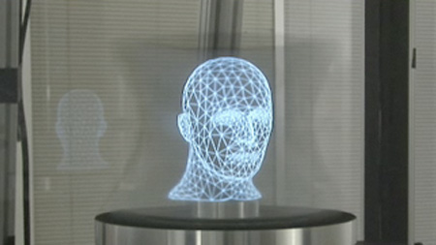
Hologramas 3D: Tecnológicos o Ficción
La tecnología como muchas veces se ha dicho avanza a pasos agigantados y ahora estamos en una época donde todo quiere transformarse en 3D. El mundo en que vivimos es 3D (tridimensional) y eso lo saben los científicos japoneses que inventaron una pantalla que muestra hologramas tridimensionales, pero ellos han ido más adelante y han logrado que estos sean palpables. Esta nueva tecnología es difícil de entender para muchos, pero según el portal Fayer Wayer: Esta basado en el fenómeno no lineal de ultrasonido conocido como “Presión de Radiación Acústica” (cuando un objeto interrumpe la propagación de ultrasonido, campo de presión es ejercida sobre la superficie del objeto). Y con un arreglo de transductores de ultrasonido se producen varios patrones de presión en un espacio 3D.”

Slide 6
Visión Histórica de la Holografía
Ir al archivo

Slide 7
Ventajas y desventajas
Ir al archivo

Slide 8
Bibliografía
Google
wikipedia
http://proyector3d.blogspot.com/2013/02/historia-del-holograma.html

